Slide 1

Integración II
Fernando aedo (jefe de Grupo)
Juan cid
Luis camilo ferreira
Fernando yañez
Marcelo castillo

Slide 2
Proyecto
Nuestro grupo continuara el proyecto quevotan.cl, en el área del Front-End. Con asistencia de Carlos Sanhueza alumno de cuarto año
Sobre la plataforma: Es una plataforma que permite visualizar claramente el espectro político de la cámara de diputados de Chile Esperamos que "¿Qué Votan?" pueda ser usada por la población chilena en la toma de decisiones durante la elección parlamentaria de Noviembre de 2017. Nuestra intención es lograr que "¿Qué Votan?" pueda perpetuarse en el tiempo, sirviendo como referente en la discusión política parlamentaria de nuestro país.

Slide 3
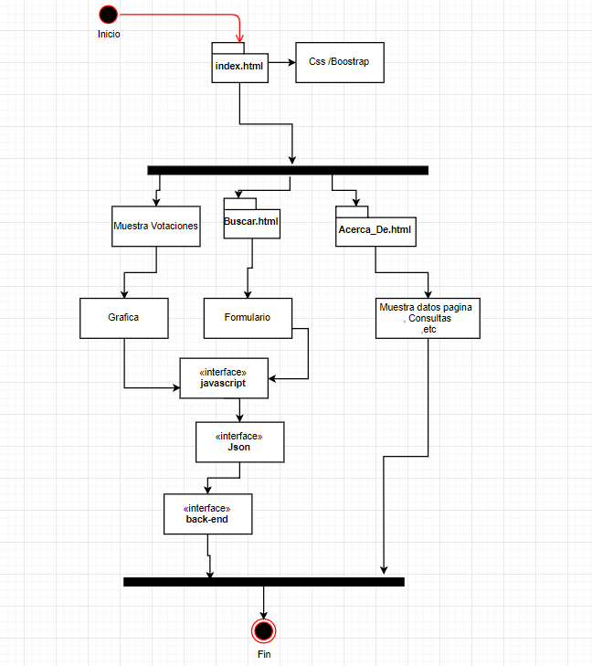
Diagrama UML

Slide 4
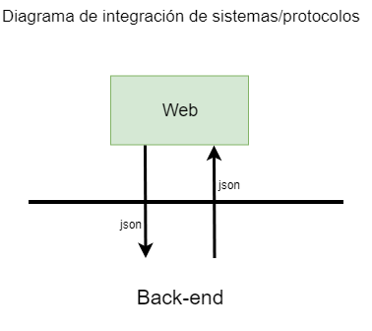
Diagrama integración de sistema

Slide 5
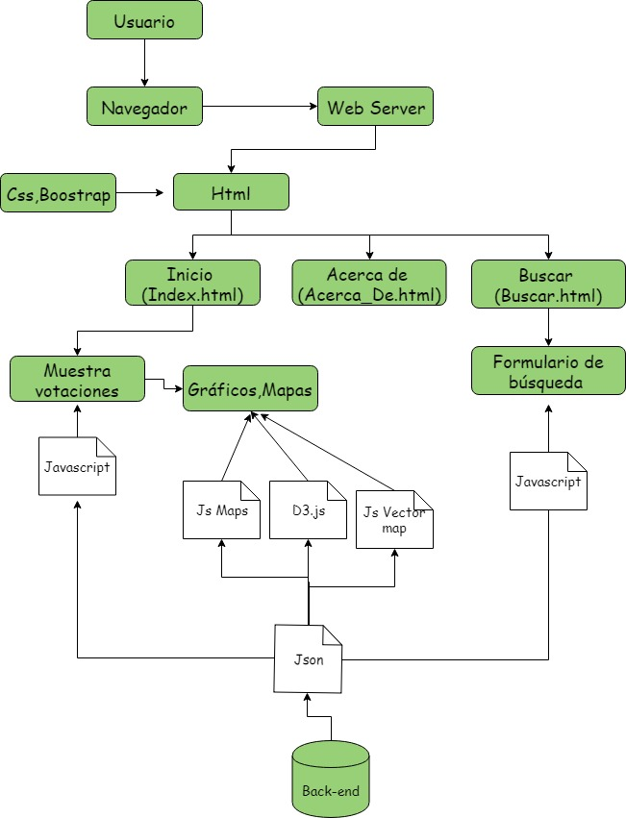
Diagrama Modular

Slide 6
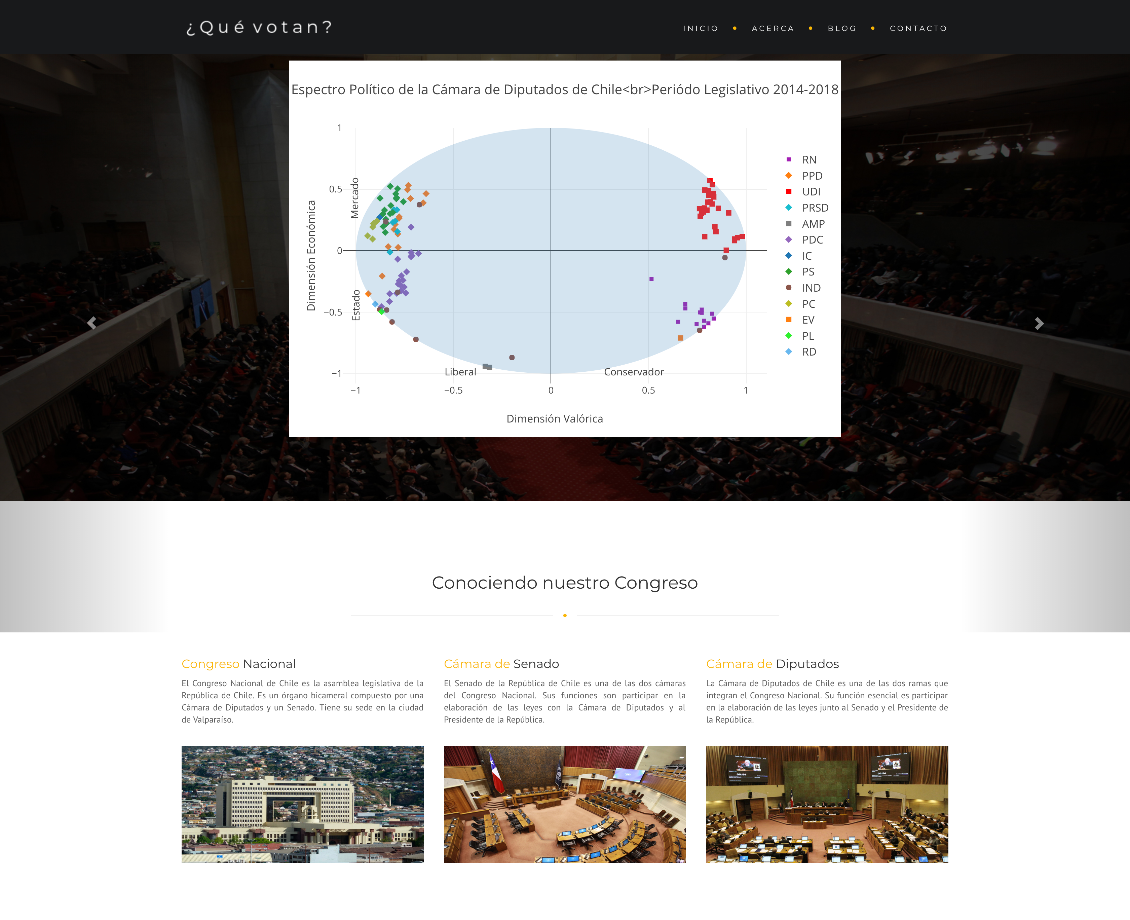
Imagen actual de la pagina

Slide 7
objetivo
Se nos asignó como objetivo hacer el Front-End de la página y nosotros tras investigar esperamos lograrlo, aplicando las siguientes distribuciones en área de momento. FERNANDO AEDO (JEFE DE GRUPO FRONT-END/ BOTSTRAP-WIREFRAME)
JUAN CID(CSS)
LUIS CAMILO FERREIRA (JAVASCRIPT)
FERNANDO YAÑEZ (JAVASCRIPT)
MARCELO CASTILLO (CSS)

Slide 8
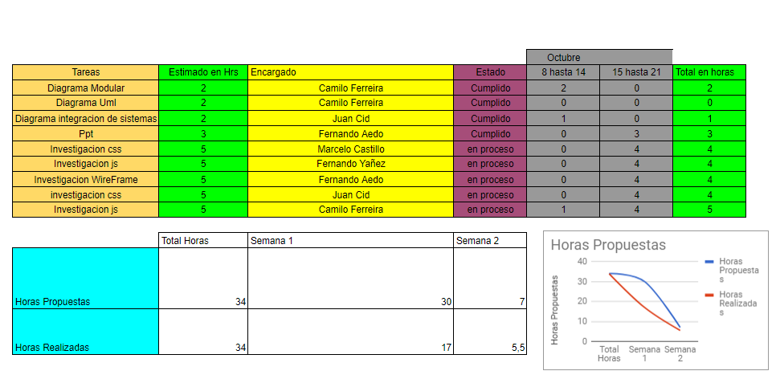
Carta Gantt

